Slide 1

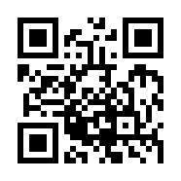
かかりつけ医のための
片頭痛診療スキルアップWEBセミナー
日時：2021年9月2日 19:00- 20:00
場所：ご自宅や病院、診療所などからご視聴いただけます。
■日本臨床内科医会生涯教育認定講座 5単位
■日病薬病院薬学認定薬剤師（Ⅴ－Ⅱ）0.5単位
本研修会では参加ログ（ログイン、ログアウト時間）の取得と共に、キーワード提示の確認により行っています。参加ログに関しまして：合計の視聴時間まで算出しますので、開始～終了時まで確実な視聴をお願いいたします。キーワード確認に関しまして：研修中、３回のキーワードを提示します。研修終了後（期限：当日中）に下記の第一三共担当者までメールにて３つのキーワードをご回答頂きますようよろしくお願いいたします。※単位取得シールは事務局よりご施設様宛に送付いたします。
プログラム
オープニング
（19:00～19:05）
首里城下町クリニック 院長 田名 毅 先生
講 演
（講演 19:05～19:45[40分] 質疑応答 19:45～19:55[10分]）
座長：山本クリニック 院長 山本 和儀 先生
片頭痛診療の基本と
ガルカネズマブによる治療の展望
演者：稲福内科医院 院長 稲福 徹也 先生
クロージング
（19:55～20:00）
牧港クリニック 院長 平良 豊 先生
お申し込み、ご視聴に関するご案内 ※本セミナーは を用いたWEBセミナーとなります
■当会は事前申し込みが必要です。
担当MRまたは下記連絡先までご連絡をお願いします。右記の二次元コードからも申し込み可能です。
■個人（PC、スマートフォン等）でのご視聴をお願いいたします。 視聴方法は裏面をご参照下さい。
■参加者確認のため、ご視聴の際は必ず「ご氏名」をご入力下さい。
■ご不明な点がございましたら、下記メールアドレスにご連絡下さい。
※連絡先：fukanoki.ayaka.y4@daiichisankyo.co.jp 第一三共㈱本田文香
ご施設名・ご氏名を明記の上、ご連絡頂きます様、宜しくお願い申し上げます。視聴時に登録いただきましたご施設名、ご芳名は医薬品及び医学薬学に関する情報提供のために利用させていただくことがございます。明記頂きましたにつきましては、本会の単位取得の目的以外で利用することはございません。
共催：沖縄県内科医会 沖縄県精神科診療所協会 沖縄県病院薬剤師会
沖縄県プライマリ・ケア研究会 日本イーライリリー株式会社 第一三共株式会社

Slide 2
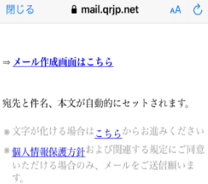
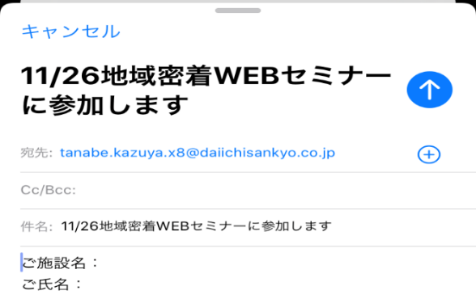




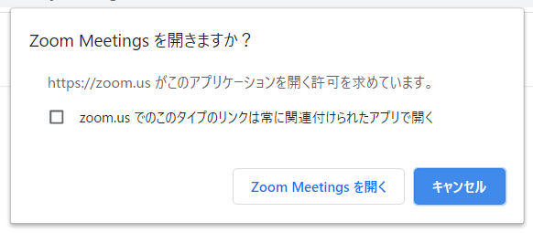
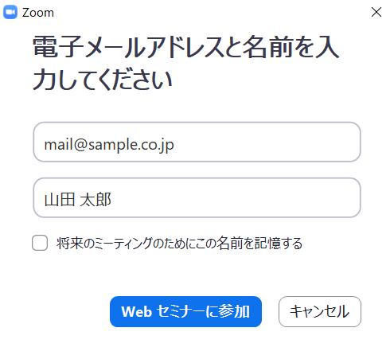
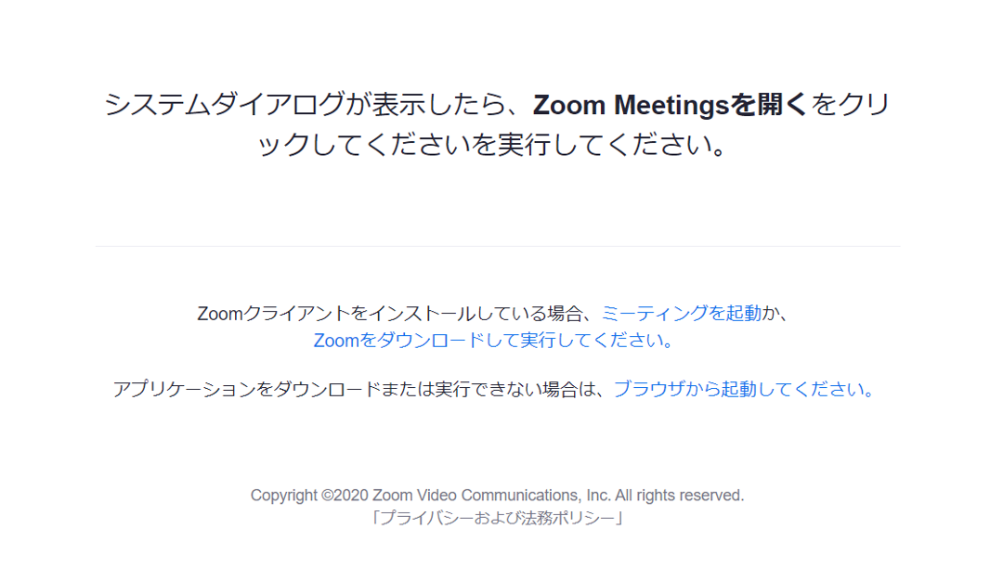
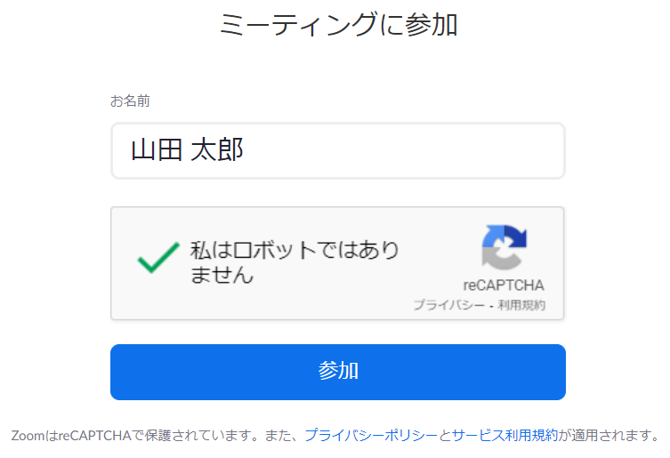
WEBセミナーのお申し込み方法
①お申し込み
二次元コード
をリーダーで読み取り
②メール作成画面はこちら
をタップ
③担当者宛メール作成画面が起動
します
WEBｾﾐﾅｰに参加します
タップ
ご施設名・ご氏名・職種
を入力し送信下さい
二次元コード → メール送信にてお申し込み下さい
後日、視聴URLをお送り致します
email
Webセミナーご視聴方法
●Web講演会はインターネットを介して講演が配信されますので、インターネットが使用できるPC、タブレットまたはスマートフォンをご用意ください。
●PC環境により、機能が制限される可能性がある為、原則Zoomアプリでのご参加をお願い申し上げます。
ZOOMアプリからの参加方法
① 以下のご案内をご参考いただき、ZOOMアプリをインストールしてください。 https://ds-medical.webcdn.stream.ne.jp/zoomhowto/howto.pdf
② パソコンでのご利用の場合、ご案内メールに記載のURLをクリックいただくとブラウザが立ち上がり
「Zoom Meetingを開きますか？」というメッセージが表示されますので、
「Zoom Meetingを開く」をクリックします。 ※スマートフォンの場合は、アプリ選択を促すメッセージが表示されますのでZOOMをお選びください。
③ 続けてアプリが立ち上がり、右下図のような入力画面が開きますのでご自身のメールアドレスと
ご施設名、ご氏名（※フルネームの記載をお願い致します）をご入力ください。
「Web セミナーに参加」をクリックいただくとセミナーに参加いただけます。
※セミナー開始のお時間までは、待機画面が表示されます。
開始時間になりますと、セミナー画面が表示され参加いただけます。
ブラウザからの参加方法 ※PCのみ
ご案内メールに記載のURLをクリックいただくとブラウザが立ち上がり、 「Zoom Meetingを開きますか？」というメッセージが表示されますので、「キャンセル」をクリックします。
ページ右下の「ブラウザから起動してください」をクリックします。
参加情報の入力画面が開きますので、ご施設名、ご氏名（※フルネームの記載をお願い致します）をご入力いただき「私はロボットでは～」にチェックを入れ、「参加」をクリックいただくとセミナーに参加いただけます。
※セミナー開始のお時間までは、待機画面が表示されます。
開始時間になりますと、セミナー画面が表示され参加いただけます。

